Slide 1
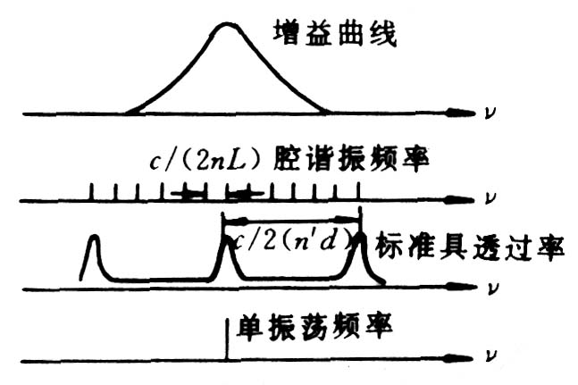
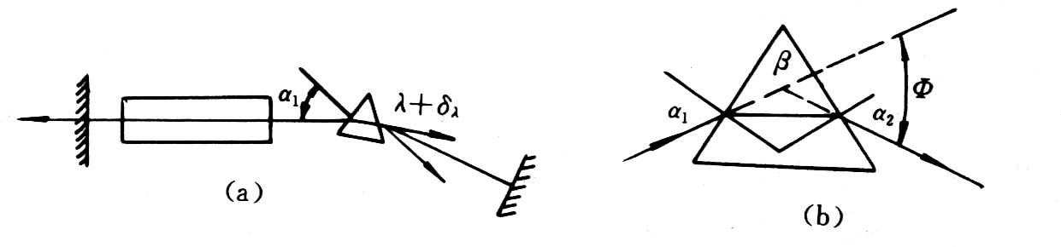
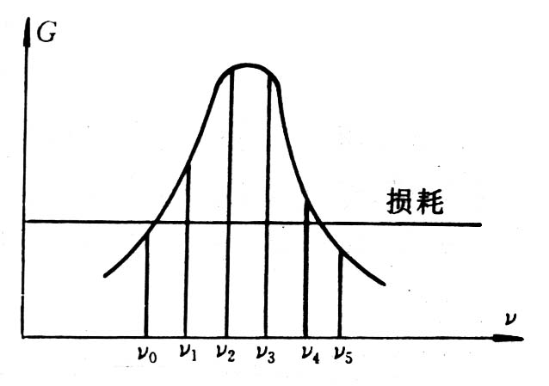
5.2 激光器的稳频
以单色性极好的激光波长(或频率)作为标准“尺子”，测量 (长度、角度、位移、速度等)。在精密干涉计量、光频标、光通信、激光陀螺等领域内有广泛的应用。
单色性的好与否，影响测量精度，
激光波长(或频率)的稳定与否，也将直接影响测量精度。
棱镜色散腔
实际上，通过选模技术获得了单频振荡，由于内部和外部条件的变化，谐振频率仍然会在整个增益线型内移动，使输出频率变化，频率漂移。
法布里一珀罗标准具法选纵模

Slide 2
激光的特点之一是单色性好,即其线宽Δν与频率ν的比值Δν/ν很小。但由于各种不稳定因素的影响,实际激光频率的漂移远远大于线宽极限。在精密干涉测量、光频标、光通信、激光陀螺及精密光谱研究等应用领域中,要求激光器所发出的激光有较高的频率稳定性.
频率漂移——激光器通过选模获得单频率振荡后,由于内部和外界条件的变化,谐振频率仍然在整个线型宽度内移动的现象。
稳频目的：使频率本身稳定，即不随时间、地点变化。
用频率的稳定度和复现性这两个物理量来表示激光频率稳定的程度。
频率稳定度——激光器在一次连续工作时间内的频率漂移与振荡频率之比
频率复现性——激光器在不同地点、时间、环境下使用时频率的相对变化量
目前, 稳定度已达到10⁻⁹～10⁻¹³而复现性在10⁻⁷～10⁻¹².
实际应用中,要求稳定度和复现性都能在10⁻⁸以上.

Slide 3
5.2.1 影响频率稳定的因素
对共焦腔的TEM₀₀模来说，谐振频率的公式可以简化为：
环境温度的起伏、激光管的发热及机械振动都会引起谐振腔几何长度的改变。温度的变化、介质中反转集居数的起伏以及大气的气压、湿度变化都会影响激光工作物质及谐振腔裸露于大气部分的折射率。以上因素使腔长L及折射率市都在一定范围内变化,当L的变化为ΔL，μ的变化为Δμ时，引起的频率相对变化为：
一个管壁材料为硬玻璃的内腔式氦氖激光器,当温度漂移±1℃时,由于腔长变化引起的频率漂移已超出增益曲线范围。
腔长变化、折射率变化都是影响频率稳定的因素

Slide 4
1．引起腔长变化的主要因素是：
温度将通过支持反射镜的支架材料的热膨胀，使腔长变化，影响长期稳定度；
外界的机械振动会引起谐振腔支架的振动，导致腔长变化，引起频率不稳定。
例如，一个腔长L＝150mm的He—Ne激光器，振动引起的腔长变化 ∆L ＝1μm时，将使稳定度为6．6×10⁻⁶。
若要达到l×l0⁻⁸的稳定度，必须保证 ∆L ＜1．5nm(要注意，原子的线度是0．1nm)；
光学元件的变化，引起腔长变化。
或者布儒斯特窗位置变化，都会引起腔长变化；
如果腔体采用殷钢作支承物，则外磁场的存在将引起殷钢的磁致伸缩，从而使腔长变化。

Slide 5
2．引起折射率变化的因素
暴露在大气腔体，当大气条件(气压、温度、湿度)变化时，空气折射率将产生变化，从而导致谐振频率变化。

Slide 6
5.2.2 稳频方法概述
稳频的一般原理：
稳频的实质：保持μ、L不变。
分为两类：被动式稳频和主动式稳频。
一．被动式稳频
尽量将激光器与变化的外界环境隔离开来，减小外界环境对激光器的扰动
采用膨胀系数小的材料制作；
恒温控制
限震
密封隔声
稳定电流等措施
对系统
可以减小外界环境的变化对激光器的影响
被动式稳频的稳定度只能达到 10⁻⁷，要提高到10⁻⁸以上，非常困难。

Slide 7
二.主动式稳频
1.稳频的原理:采用负反馈电路控制稳频技术。选取一个稳定的参考标准频率，当外界影响使激光频率偏离标准频率时，鉴频器给出误差讯号,通过负反馈电路去控制腔长，使激光频率自动回到标准频率上。
2.鉴频器：是稳频的关键部件。
①任务：a.提供标准频率。b.频率鉴别：当激光器振荡频率偏离标准频率时，能够鉴别出来。
②对鉴频器的要求：a.中心频率要稳定，标准频率不能有漂移。b.灵敏度要高，微小变化能鉴别。
③ 鉴频器的类型：以原子谱线本身作为鉴频器以外界标准频率做鉴频器

Slide 8
主动式稳频方法有很多种类：
兰姆(Lamb)凹陷稳频法，
塞曼效应稳频法，
无源腔稳频法，
双通道稳频法，
饱和吸收稳频法等。
主动稳频很容易实现稳定度在10⁻⁸以上，目前已报导的频率稳定度最高达10⁻¹⁴。

Slide 9
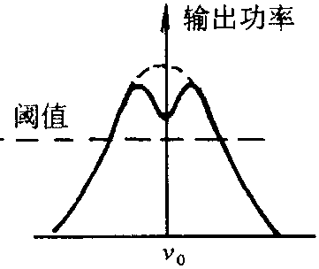
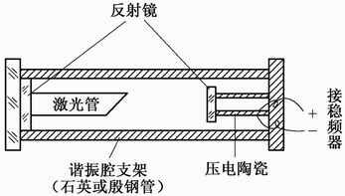
5.2.3 兰姆凹陷法稳频
——利用原子谱线中心频率作为鉴别器进行稳频
稳频原理：
1.兰姆凹陷：对非均匀加宽激光介质，激光器输出的功率在中心频率处最小。
2.结构和原理：
①单纵模激光器。其中一块反射镜固定在压电陶瓷上，利用压电陶瓷的伸缩来调整腔长L。
②光探测器。利用光电转换装置，将光信号转变为电信号——作为电路的信号。
③电路系统。将误差讯号转成一直流电压加到压电陶瓷上，以改变腔长。
图4-8 兰姆凹陷法稳频激光器的基本结构
当压电陶瓷外表面加正电压、内表面加负电压时压电陶瓷伸长,反之则缩短,因而可利用压电陶瓷的伸缩来控制腔长。

Slide 10
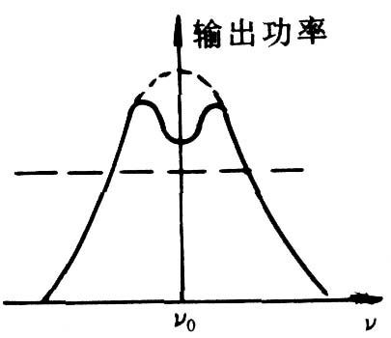
兰姆凹陷稳频技术
由激光原理，由于增益饱和效应，其输出功率变化形式如图所示。
形状呈钟形，在中心频率v₀处有一个凹陷--兰姆凹陷。
由于凹陷的宽度(约是谱线宽度的百分之一)远比谱线宽度窄，在v₀附近频率v的微小改变，都将引起输出功率的显著变化。
将谱线中心频率v₀选作标准频率，通过对输出光强的监测，实时地确定工作频率相对v₀的偏离，利用灵敏的腔长自动补偿伺服系统，即可使激光频率稳定在v₀上运转，这就是兰姆凹陷稳频基本思想

Slide 11
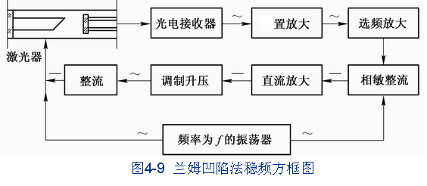
二.腔长自动补偿系统的方框图
前
选频放大器只是对某一特定频率信号进行有选择性的放大与输出。相敏检波器的作用是将选频放大后的信号电压与参考信号电压进行相位比较。当选频放大信号为零时，相敏输出为零；当选频放大信号和参考信号同相位时，相敏输出的直流电压为负，反之则为正。振荡器除供给相敏检波器以参考信号电压外，还给出一个频率为 f [(约为lkHz)、幅度很小(只有零点几伏)的交流讯号，称为“搜索讯号”]的正弦调制信号加到压电陶瓷环上对腔长进行调制。

Slide 12
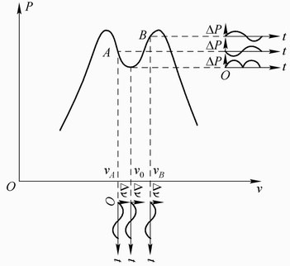
三. 稳频原理示意图。
假如由于某种原因(例如温度降低)使L缩短，引起激光频率由 偏至 ， 与 的位相正好相同 ,于是光电接收器输出一个频率为f 的信号,经前置放大,选频放大后送入相敏整流器,相敏整流器输出一个负的直流电压,经放大后加在压电陶瓷的外表面,它使压电陶瓷缩短,腔长伸长,于是频率v_{B} 被拉回到v₀
假如由于某种原因(例如温度升高)使L伸长，引起激光频率由 偏至 ， 与 的位相正好相反,相敏整流器输出一个正的直流电压,经放大后加在压电陶瓷的外表面,它使压电陶瓷伸长,腔长缩短,于是频率v_{A} 被拉回到v₀
图4-10 稳频原理
前

Slide 13
在中心频率附近ν₀ ，不论是ν 小于ν₀还是大于ν₀ ，其结果都是使输出功率P增加，而且此时ΔP将以频率2f 变化.这时工作频率为f 的选频放大器输出为零,没有附加的电压输送到压电陶瓷上,腔长也就不被调整,于是激光器的输出频率就被锁定在ν₀ 处了.
图4-10 稳频原理
前

Slide 14
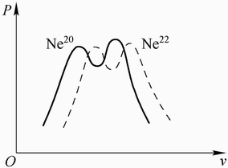
四、应用兰姆凹陷稳频时应注意的问题
(1)稳频激光器不仅要求是单横模，而且还要求必须是单纵模。
(2)根据以上讨论可见，频率稳定性与兰姆凹陷中心两侧的斜率有关，斜率越大，误差信号就越大，因而灵敏度高，稳定性就越好。（一般要求兰姆凹陷的深度为输出功率的1/8）
(3)兰姆凹陷线型的对称性也影响频率的稳定性。（氖的不同同位素的原子谱线中心有一定频差。充普通氖气的氦氖激光器兰姆凹陷曲线不对称且不够尖锐,制作单频稳频激光器时应充以单一同位素Ne²⁰或Ne²²）。
(4)兰姆凹陷稳频是以原子跃迁谱线中心频率υ₀作为参考标准的。（如果光强本身有起伏,特别是光强的起伏频率接近于选频频率,则无法实现稳频,因此,激光器的激励电源是稳压和稳流的。）
图(4-11) 不同同位素对兰姆凹陷的影响
缺点
兰姆凹陷稳频采用的参考频率是激光器原子谱线的中心频率,随激光器放电条件而改变,不可避免地会出现频率漂移,所以频率复现度不高.仅达到10⁻⁷ ～10⁻⁸

Slide 15
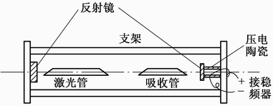
5.2.4 饱和吸收法稳频
上述稳频方法是以增益曲线中心频率v。作为参考标准频率，但v。易受放电条件的影响而发变化，因此，频率复现性差。为了提高稳频率精度，希望降低气压以提高兰姆下陷的锐度,但激光管不能在过低的气压下工作,因此频率稳定性的进一步减少也受到限制。为了提高频率复现性及稳频精度,可采用饱和吸收稳频法。
一、饱和吸收稳频装置如图4—12所示,在外腔激光器的腔内置一吸收管,吸收管内的气体在激光振荡频率处有强吸收峰。吸收管内气压很低,通常只有1～1OPa。低压气体吸收峰的频率很稳定,因此频率复现性好。
设吸收管内物质的吸收系数为A(v),当入射光足够强时,由于下能级粒子数的减少和上能级粒子数的增加, A(v)将随入射光强之增加而减小,这就是吸收饱和现象。吸收饱和现象和前面讨论的增益饱和现象是完全类似的。若把吸收看成负增益,则关于增益饱和的全部理论均可用于吸收饱和。由于吸收管内气压很低,吸收谱线主要是多普勒加宽。如有一频率为v₀、光强为I_{v 0}的强光入射,则吸收曲线出现烧孔.
图4-12 饱和吸收法稳频的装置示意图

Slide 16
5.2.4 饱和吸收法稳频
从兰姆凹陷稳频方法可知，提高频率的稳定性和复现性的关键是如何选择一个稳定的和尽可能窄的参考频率。上述稳频方法是利用激光本身的原子跃迁中心频率作为参考点，而原子跃迁的中心频率易受放电条件等影响而发生变化，所以其稳定性和复现性就受到局限。为了提高频率的稳定性和复现性，通常采用外界参考频率标准进行稳频。
一、饱和吸收稳频——即在谐振腔中放入一个充有低气压气体原子(或分子)的吸收管,它有和激光振荡频率配合很好的吸收线。
由于吸收管气压很低，故碰撞加宽很小，可以忽略不计，吸收线中心频率的压力位移也很小，吸收管一般没有放电作用，故谱线中心频率比较稳定。所以在吸收线中心处形成一个位置稳定且宽度很窄的凹陷，以此作为稳频的参考点，可使其频率稳定性和复现性精度得到很大的提高。
图4-12 饱和吸收法稳频的装置示意图

Slide 17
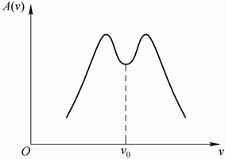
设吸收管内物质的吸收系数为A(v),当入射光足够强时,由于下能级粒子数的减少和上能级粒子数的增加, A(v)将随入射光强之增加而减小,这就是吸收饱和现象。
图4-12 饱和吸收法稳频的装置示意图
对于v=v₀的光 ，其正向传播和反向传播的两列行波光强均被υ_{z} =0的分子所吸收，即两列光强作用于同一群分子上，故吸收容易达到饱和 ；而对于v≠ v₀的光，则正向传播和反向传播的两列光强分别被纵向速度为+ υ_{z}及- υ_{z}的两群(少于υ_{z} =0）分子所吸收，所以吸收不易达到饱和，在吸收线的v₀处出现吸收凹陷，
图4-13 吸收介质的吸收曲线

Slide 18
二.与激光输出功率曲线的兰姆凹陷相似，在吸收介质的吸收曲线上也有一个吸收凹陷
在谐振腔中放置吸收管时谐振腔的
单程损耗为
式中δ为未放置吸收管时谐振腔的单程损耗;L'为吸收管长度。由于A(ν₀)——ν₀曲线的尖锐凹陷,激光器输出功率在ν₀处出现一个尖锐的尖峰,称为反兰姆凹陷,如图 (b)所示。利用反兰姆凹陷,可使激光器的频率稳定在ν₀,其稳频系统与兰姆凹向法类似。
图4-13 吸收介质的吸收曲线

Slide 19
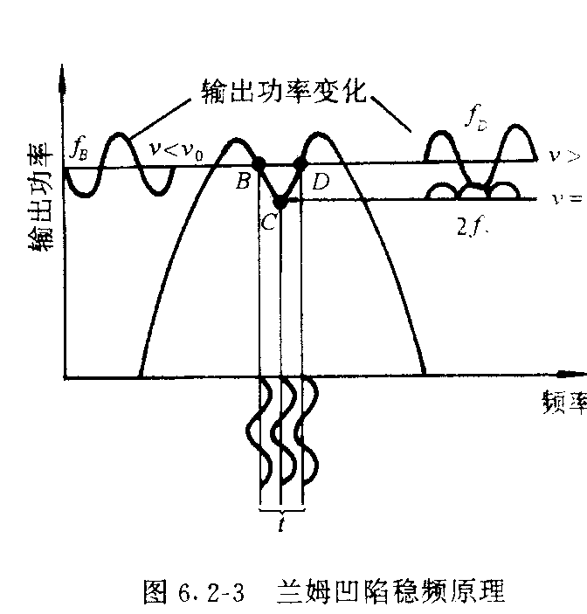
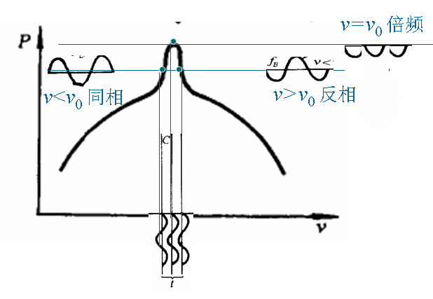
通常利用分子的基态与振转能级间的饱和吸收进行稳频。由于其吸收较强,所以可在低气压下工作,碰撞线宽较小。并且由于分子的振转跃迁寿命长,自然线宽也小。因此可得到尖锐的反兰姆凹陷。同时,因为利用自基态的吸收跃迁,无须放电激励,所以频率复现性好。

Slide 20
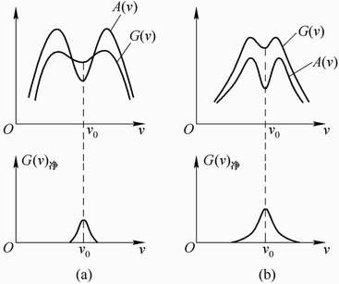
三.激光通过激光管和吸收管时所得到的单程净增益应该是激光管中的单程增益 和吸收管中的单程吸收 的差，即
如图4-14(a)，只有频率调到 附近激光才能振荡。
如图4-14(b)，频率在整个线宽范围内调谐均能振荡。
图(4-14) 反转兰姆凹陷

